Slide 1
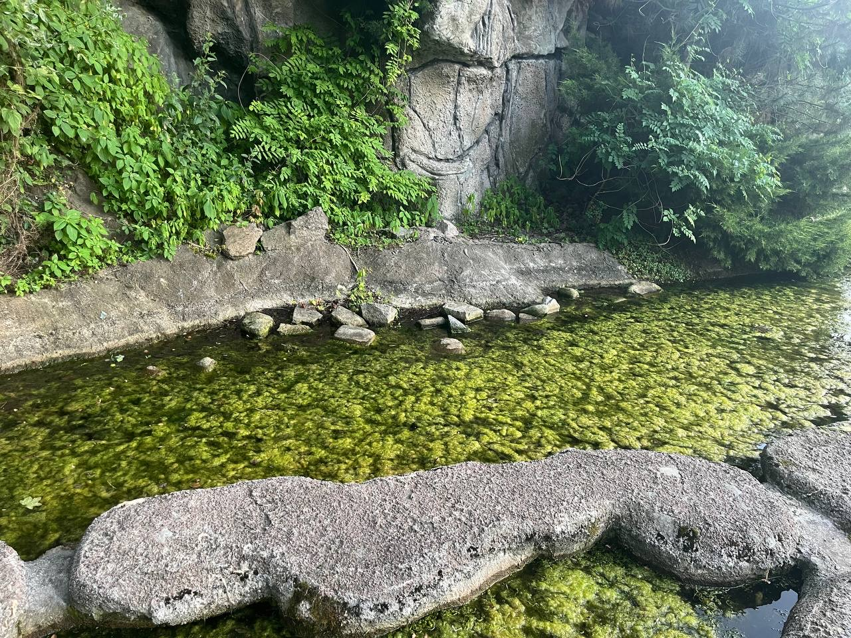
Цвітіння води
ПІДГОТУВАЛА
учениця 9-А класу
Уманської гімназії № 11
Уманської міської ради
Черкаської області
Запорожець Крістіна

Slide 2
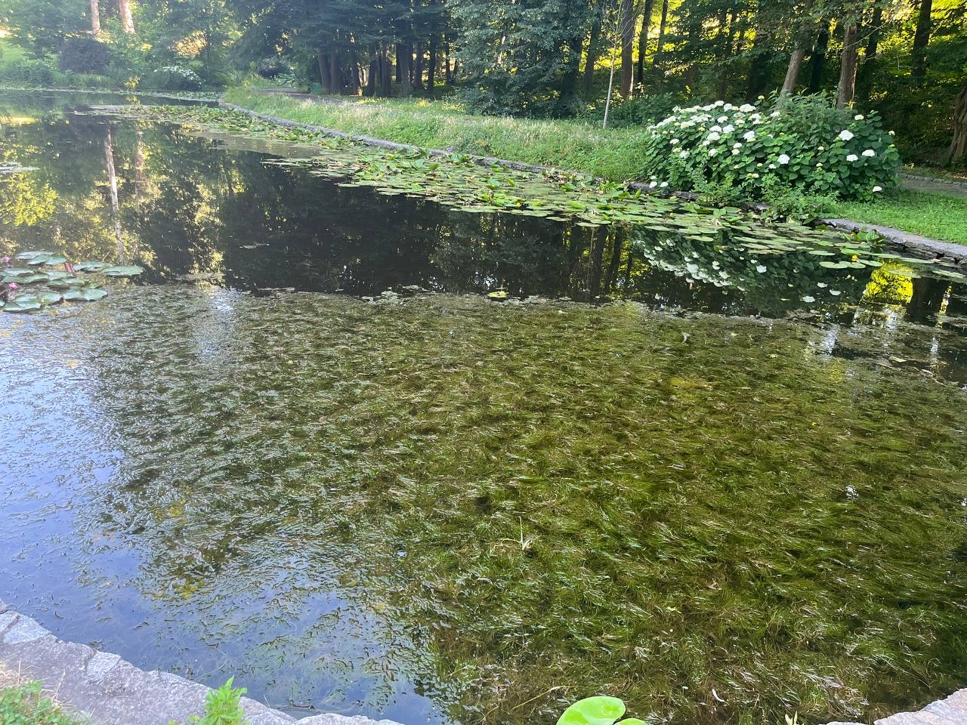
«Цвітіння» води – це природне явище, яке проявляється в зміні забарвлення води. З прозорої вона стає мутновато-зеленою, а згодом набуває яскравого темно-зеленого кольору.
Це розмноження синьо-зелених водоростей результат масового– ціанобактерій. Вони є невід'ємною частиною кожної водойми та поширені в стоячій воді й річках.

Slide 3
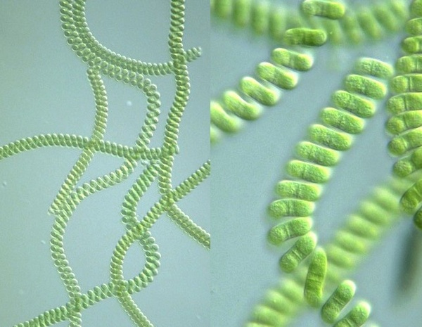
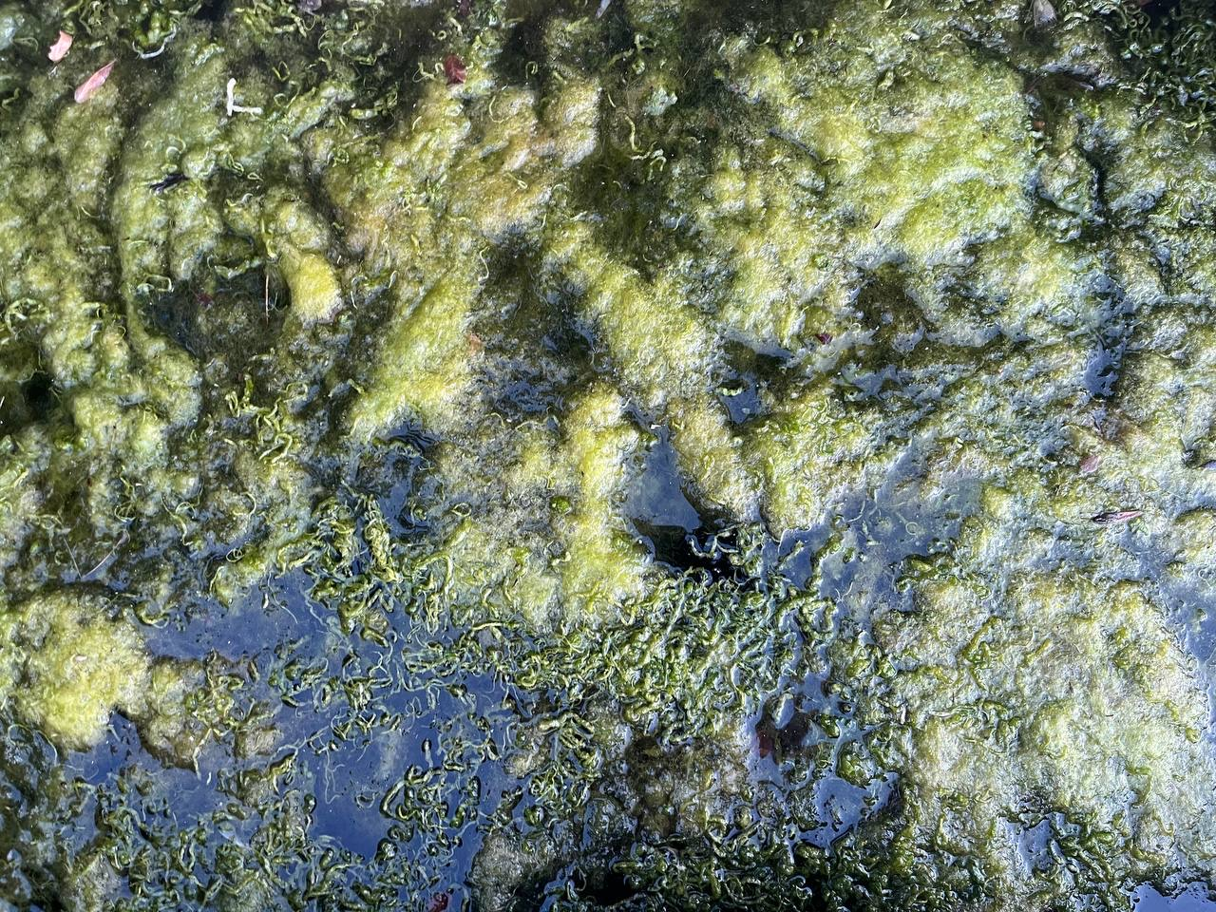
Ціанобактерії – це синьо-зелені водорості. Синьо-зеленими їх називають, тому що на поверхні водойм вони формують синьо-зелену слизову плівку. Вони несуть особливу небезпеку для здоров'я людини через високотоксичний вплив під час контакту.

Slide 4
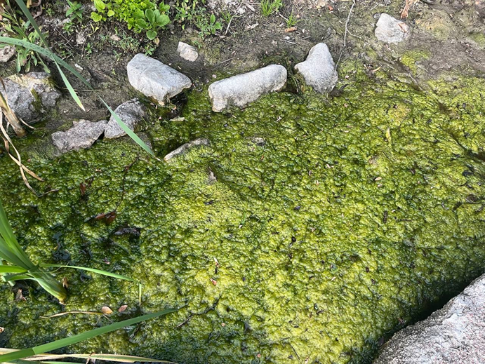
Що призводить до надмірного цвітіння
На розмноження і розвиток синьо-зелених водоростей впливають екологічні умови, наприклад, метеокліматичні ( швидкість вітру, температура середовища, інтенсивність сонячного випромінювання, опади), гідрологічні (прозорість води, швидкість течії), біологічні (водяна рослинність). Також евтрофікація є наслідком впливу і людської діяльності. У водойми потрапляє значна кількість мінеральних, особливо азотних і фосфатних добрив, синтетичних мийних засобів, скид побутових відходів. В умовах штилю і відносно високих температур на мілководді можна спостерігати найбільший масштаб цвітіння.

Slide 5
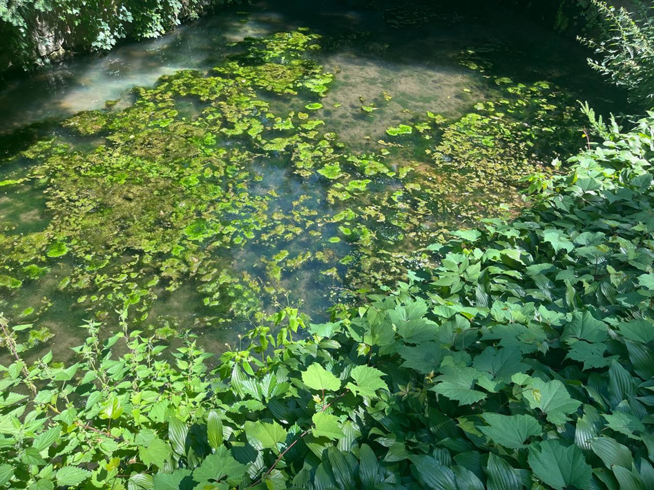
Навесні, коли вода прогрівається, водорості спливають на поверхню, утворюючи щільний шар 10-15 см завтовшки. Згодом ця маса починає відмирати та розкладатися з утворенням токсичних речовин. З'являється неприємний запах, знижується вміст кисню, активізуються анаеробні процеси.

Slide 6
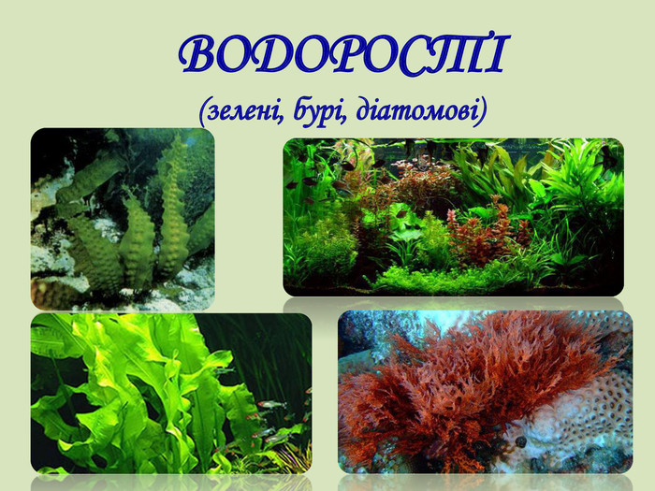
Види водоростей
1. Синьо-зелені водорості (ціанобактерії)
2. Зелені водорості
3. Діатомові водорості

Slide 7
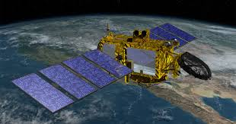
До боротьби зі шкідливим цвітінням води залучені не лише природоохоронні організації. Зокрема, NАSA постійно здійснює моніторинг цвітіння вод із космосу за допомогою спектрального аналізу. Ця місія називається Coastal Ocean (HICO). Ця система моніторингу показала, як екосистема озера Ері постраждала від цвітіння води, що принесло значні економічні збитки для регіону і охопила одразу дві країни- США та Канаду.

Slide 8
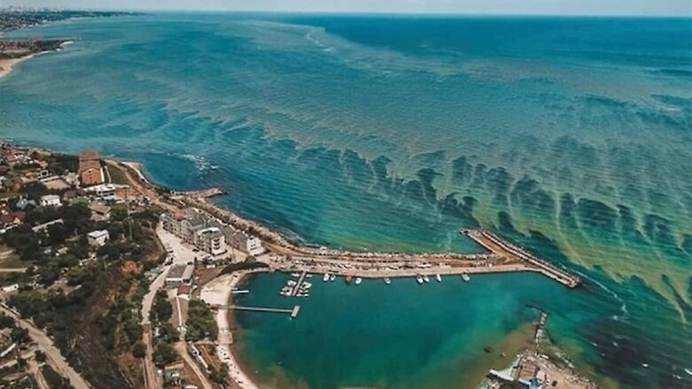
В Україні ми спостерігаємо цвітіння Дніпра, його приток, а також прибережної акваторії Чорного моря кілька разів на рік. Цю проблему активну висвітлюють екологічні та природоохоронні організації, такі як Всеукраїнська екологічна ліга. Вони наголошують на необхідності профілактики та правильної боротьби з цвітінням водойм в Україні.

Slide 9
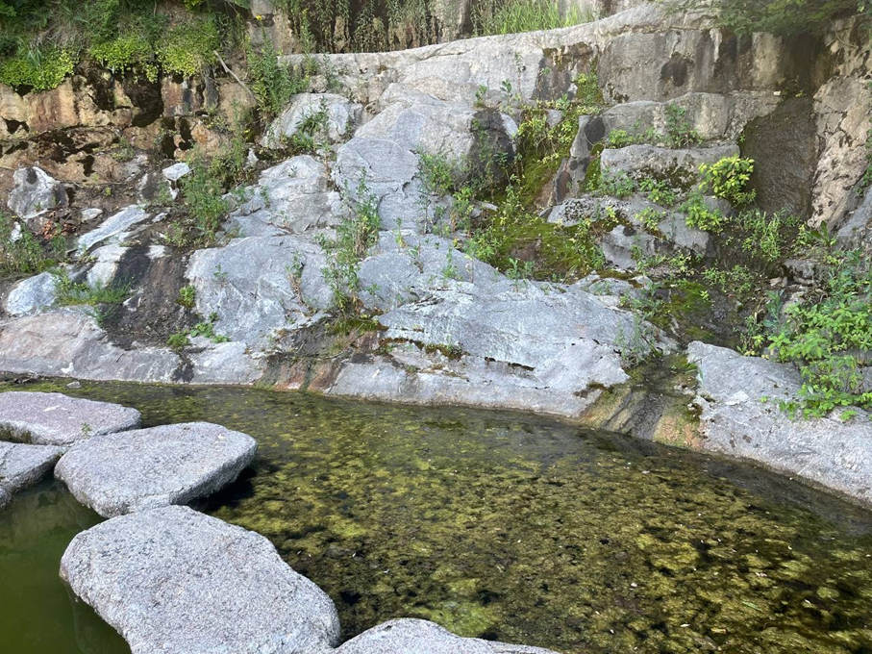
Чи можна зупинити цвітіння водойм ?
Існують засоби, які стримують ріст мікроскопічних водоростей, вбивають їх і осаджують шкідливі продукти їхньої життєдіяльності.
До них належать:
- органічні та неорганічні альгіциди;
- мікробіологічні препарати, які конкурують зі шкідливими водоростями за поживні речовини, але є безпечними для екосистеми;
- спеціальні порошки, які осаджують синьо-зелені водорості, механічно видаляючи їхню біомасу з водойм.

Slide 10
